Slide 1
Název šablony: Inovace ve fyzice 52/F22/18.3.2013,Slabá Janoutová
Vzdělávací oblast: Člověk a příroda
Název výukového materiálu: Astronomie
Autor: Bc. Jana Slabá Janoutová
Předmět: Fyzika Třída: IX.
Tématický okruh: Astronomie
Téma: Čím se zabývá astrnomie
Druh výukového materiálu: prezentace
Použití ICT:interaktivní tabule,interaktivita
Didaktické ,metodické poznámky (popis použití výukového materiálu ve výuce): výklad je věnován vysvětlení rozdílu pojmů astronomie a astrologie. Během výkladu žák pracuje se slovníkem cizích slov, internetem a interaktivitou. Dále pomocí odkazů na videa o vesmíru je motivován pro další studium poznatků o vesmíru. Prezentace navazuje na učebnici Fyzika pro 9. ročník, FRAUS 2007, str.94-96.
Použité zdrojehttp://obrazky.cz/?q=Slunce
http://obrazky.cz/detail?q=%20planeta%20zem%C4%9B&offset=1&limit=20&bUrlPar=filter%3D1&resNum=1&ref=http%3A//obrazky.cz/%3Fq%3DSlunce&resID=a5zb9gEv5LuG1gVSysXEPDgasi93eO78bVr62XK7mZk&imgURL=http%3A//ekolist.cz/fotobanka/albums/userpics/10009/zeme01_z.jpg&pageURL=http%3A//www.ekolist.cz/zprava.shtml%3Fx%3D2146327&imgX=350&imgY=350&imgSize=33&thURL=http%3A//media2.picsearch.com/is%3Fa5zb9gEv5LuG1gVSysXEPDgasi93eO78bVr62XK7mZk&thX=128&thY=128&qNoSite=planeta%2Bzem%C4%9B&siteWWW=&sId=z9BkoIUewZXozxOy0bbw
http://obrazky.cz/?q=+m%C4%9Bs%C3%ADc&step=20&filter=1&s=&size=any&sId=z9BkoIUewZXozxOy0bbw&orientation=
http://obrazky.cz/detail?q=%20hv%C4%9Bzda&offset=1&limit=20&bUrlPar=filter%3D1&resNum=10&ref=http%3A//obrazky.cz/%3Fq%3D%2Bm%25C4%259Bs%25C3%25ADc%26step%3D20%26filter%3D1%26s%3D%26size%3Dany%26sId%3Dz9BkoIUewZXozxOy0bbw%26orientation%3D&resID=eD-p8P71b1R2RbfO6lLhCA8FG50tlYNOENbrYSKd73c&imgURL=http%3A//hvezdy.astro.cz/obr/hvezdy/charakteristika/btlgeuse.jpg&pageURL=http%3A//hvezdy.astro.cz/charakteristika/7-polomer&imgX=304&imgY=341&imgSize=7&thURL=http%3A//media5.picsearch.com/is%3FeD-p8P71b1R2RbfO6lLhCA8FG50tlYNOENbrYSKd73c&thX=114&thY=128&qNoSite=hv%C4%9Bzda&siteWWW=&sId=z9BkoIUew38czxCluzrD
http://obrazky.cz/detail?q=kometa&offset=1&limit=20&bUrlPar=filter%3D1&resNum=16&ref=http%3A//obrazky.cz/%3Fq%3D%2Bm%25C4%259Bs%25C3%25ADc%26step%3D20%26filter%3D1%26s%3D%26size%3Dany%26sId%3Dz9BkoIUewZXozxOy0bbw%26orientation%3D&resID=W32LIvB-5BNVvF_8NTl1eWyoltgY8N0GYD4hvplM96o&imgURL=http%3A//midar.xf.cz/kometa/kometa.jpg&pageURL=http%3A//midar.xf.cz/kometa/index-kometa.htm&imgX=300&imgY=302&imgSize=13&thURL=http%3A//media4.picsearch.com/is%3FW32LIvB-5BNVvF_8NTl1eWyoltgY8N0GYD4hvplM96o&thX=127&thY=128&qNoSite=kometa&siteWWW=&sId=z9BkoIUewFG9zxwWa2X3
http://media1.webgarden.cz/images/media1:5105a8e1eba84.jpg/%C4%8C%C3%A1st+souhv%C4%9Bzd%C3%AD+Labut%C4%9B-mlhoviny+v+okol%C3%AD+hv%C4%9Bzdy--+Sadr-2.jpg

Slide 2
Astronomie

Slide 3
Jaké jsou rozdíly mezi pojmy
ASTRONOMIE
ASTROLOGIE
zabývá se vesmírnými tělesy
Vyjmenuj tři vesmírná tělesa:
planety, Slunce, měsíce planet, komety,….
zkoumá chemické a fyzikálních vlastnosti vesmírných těles
sleduje jejich vzájemné působení
zkoumá vznik, vývoj a zánik vesmírných těles
zabývá zkoumáním předpokládaných souvislostí mezi děním na obloze a jeho vlivem na dění na Zemi
Vysvětli pojem horoskop:
tabulka nebo diagram (obrazec) zachycující postavení nebeských těles pro daný okamžik a konkrétní místo na Zemi.
Z řečtiny Horoskopos = znamení času
Najdi na internetu , co znamená tvé znamení

Slide 4
Samostatná práce se slovníkem
1-Pohyby, kterých těles
nejdříve lidé pozorovali?
Doplň vývojově do šipek
2- Vysvětli pojem geocentrický.
2- Vysvětli pojem heliocentrický.
Slunce Měsíc hvězdy
meteory komety
Pojem pochází z řečtiny
geo = zemský, kentro = střed
Pojem pochází z řečtiny
helio = Slunce, kentro = střed

Slide 5
Představy o vesmíru
první civilizace se zabývali uspořádáním vesmíru
Řekové objevili tzv. planétes - bloudící hvězdy, které mění polohu planety
Učenci ze starověkého Řecka a Říma – geocentrická představa – Země středem vesmíru a okolo po kruhových slupkách jsou upevněny Měsíc, Merkur, Venuše, Slunce, Mars, Jupiter, Saturn a hvězdy
V 16.stol. Mikuláš Koperník – heliocentrická představa – Slunce je středem vesmíru a kolem něho Merkur, Venuše, Mars, Jupiter, Saturn a hvězdy
heliocentrická představa – popis uspořádání planet ve sluneční soustavě

Slide 6
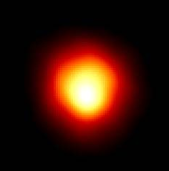
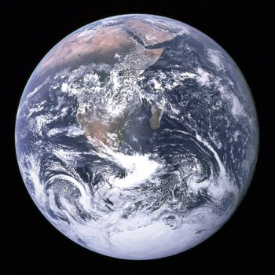
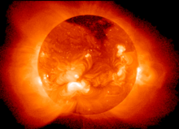
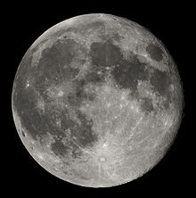
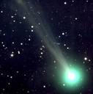
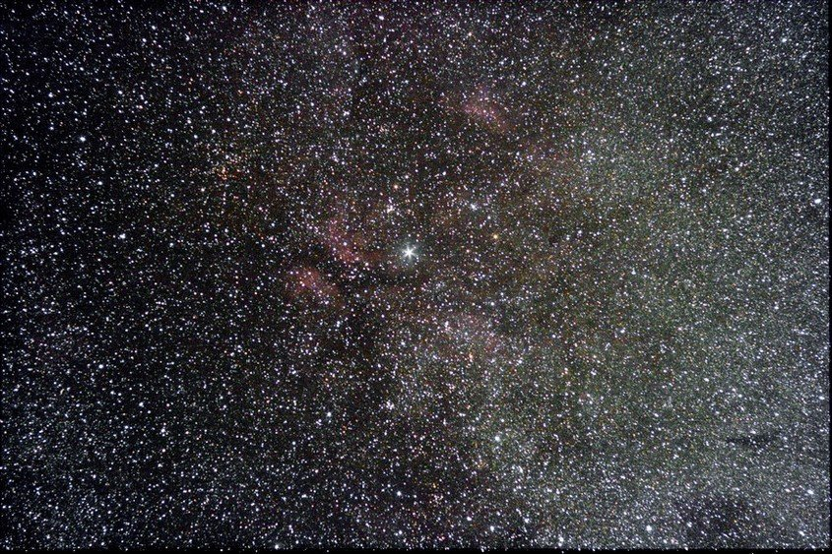
Spojovačka
Slunce
Planeta
Hvězda
Kometa
Měsíc
Souhvězdí

Slide 7
Zkoumání vesmíru
v roce 1957, kdy raketa vynesla na oběžnou dráhu první umělou družici Země, Sputnik 1 průlom v získávání poznatků o vesmíru
v roce 1961 vyletěl do vesmíru první člověk, Jurij Gagarin
v roce 1969 vstoupili američtí kosmonauti na Měsíc
Co mají na sobě kosmonauti
skafandr kosmický
speciální oblek opatřený vzduchovými nádržemi, který slouží k zásobování kyslíkem, protože ve vesmíru není vzduch a člověk tam není chráněn před škodlivým slunečním zářením

Slide 8
Zajímavá videa o vesmíru
http://www.stream.cz/slavnedny/513781-18-zari-den-kdy-clovek-poprve-uvidel-zemi-a-mesic-dohromady
http://www.stream.cz/svetoverekordy/621950-nejvetsi-znama-hvezda-neuveritelnych-rozmeru
http://www.stream.cz/dobyvanivesmiru/687474-nocni-obloha-prechod-venuse-pres-slunce
http://www.stream.cz/dobyvanivesmiru/799497-nocni-obloha-kometa-c-2011-l4-panstarrs

Slide 9
Použité zdroje
http://obrazky.cz/?q=Slunce
http://obrazky.cz/detail?q=%20planeta%20zem%C4%9B&offset=1&limit=20&bUrlPar=filter%3D1&resNum=1&ref=http%3A//obrazky.cz/%3Fq%3DSlunce&resID=a5zb9gEv5LuG1gVSysXEPDgasi93eO78bVr62XK7mZk&imgURL=http%3A//ekolist.cz/fotobanka/albums/userpics/10009/zeme01_z.jpg&pageURL=http%3A//www.ekolist.cz/zprava.shtml%3Fx%3D2146327&imgX=350&imgY=350&imgSize=33&thURL=http%3A//media2.picsearch.com/is%3Fa5zb9gEv5LuG1gVSysXEPDgasi93eO78bVr62XK7mZk&thX=128&thY=128&qNoSite=planeta%2Bzem%C4%9B&siteWWW=&sId=z9BkoIUewZXozxOy0bbw
http://obrazky.cz/?q=+m%C4%9Bs%C3%ADc&step=20&filter=1&s=&size=any&sId=z9BkoIUewZXozxOy0bbw&orientation=
http://obrazky.cz/detail?q=%20hv%C4%9Bzda&offset=1&limit=20&bUrlPar=filter%3D1&resNum=10&ref=http%3A//obrazky.cz/%3Fq%3D%2Bm%25C4%259Bs%25C3%25ADc%26step%3D20%26filter%3D1%26s%3D%26size%3Dany%26sId%3Dz9BkoIUewZXozxOy0bbw%26orientation%3D&resID=eD-p8P71b1R2RbfO6lLhCA8FG50tlYNOENbrYSKd73c&imgURL=http%3A//hvezdy.astro.cz/obr/hvezdy/charakteristika/btlgeuse.jpg&pageURL=http%3A//hvezdy.astro.cz/charakteristika/7-polomer&imgX=304&imgY=341&imgSize=7&thURL=http%3A//media5.picsearch.com/is%3FeD-p8P71b1R2RbfO6lLhCA8FG50tlYNOENbrYSKd73c&thX=114&thY=128&qNoSite=hv%C4%9Bzda&siteWWW=&sId=z9BkoIUew38czxCluzrD
http://obrazky.cz/detail?q=kometa&offset=1&limit=20&bUrlPar=filter%3D1&resNum=16&ref=http%3A//obrazky.cz/%3Fq%3D%2Bm%25C4%259Bs%25C3%25ADc%26step%3D20%26filter%3D1%26s%3D%26size%3Dany%26sId%3Dz9BkoIUewZXozxOy0bbw%26orientation%3D&resID=W32LIvB-5BNVvF_8NTl1eWyoltgY8N0GYD4hvplM96o&imgURL=http%3A//midar.xf.cz/kometa/kometa.jpg&pageURL=http%3A//midar.xf.cz/kometa/index-kometa.htm&imgX=300&imgY=302&imgSize=13&thURL=http%3A//media4.picsearch.com/is%3FW32LIvB-5BNVvF_8NTl1eWyoltgY8N0GYD4hvplM96o&thX=127&thY=128&qNoSite=kometa&siteWWW=&sId=z9BkoIUewFG9zxwWa2X3
http://media1.webgarden.cz/images/media1:5105a8e1eba84.jpg/%C4%8C%C3%A1st+souhv%C4%9Bzd%C3%AD+Labut%C4%9B-mlhoviny+v+okol%C3%AD+hv%C4%9Bzdy--+Sadr-2.jpg

